Slide 1


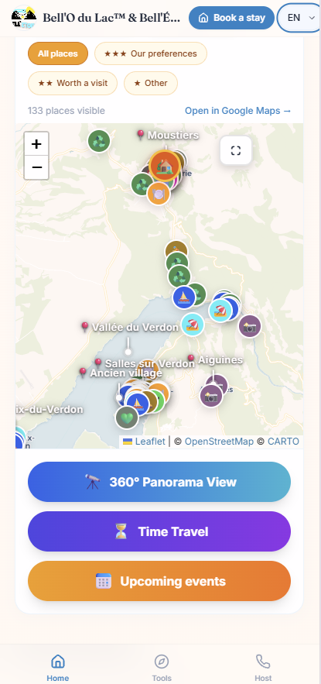
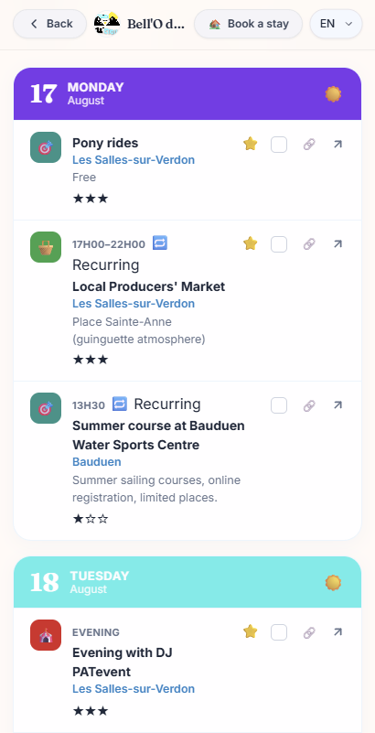
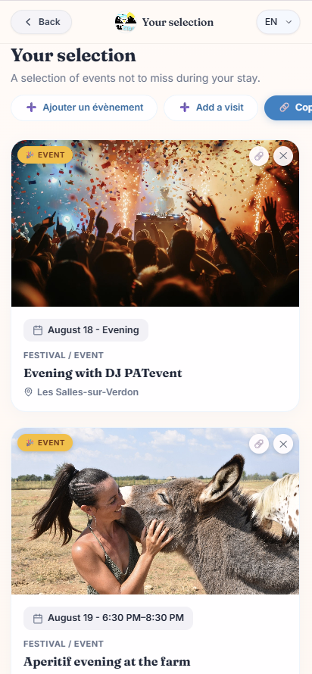
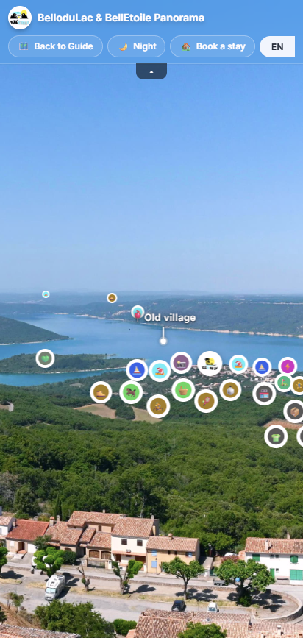
PREPARA TUS ACTIVIDADES
https://bellodulac.vercel.app
¡ESCANEA EL CÓDIGO QR PARA COMENZAR!
Descubre más 130 ubicaciones para visitar alrededor del lago!
Ver la lista de eventos planeado durante su estancia
A selección ¡Actividades hechas a tu medida!
Y mucho más por descubrir…

